Slide 1

Green Software
Φίλιππος Δουραχαλής
Χρήστος Αργυρόπουλος

Slide 2
Σε αυτήν την παρουσίαση:
Εισαγωγικές έννοιες: Βιωσιμότητα και Πράσινο λογισμικό
Βιωσιμότητα των ΤΠΕ
Βιωσιμότητα μέσω των ΤΠΕ
Συμπεράσματα και μελλοντικά βήματα

Slide 3
Βιωσιμότητα: όχι μόνον περιβαλλοντικό ζήτημα
Ικανοποίηση των αναγκών μας δίχως να θέτουμε σε κίνδυνο την ικανότητα των μελλοντικών γενεών να ικανοποιήσουν τις δικές τους ανάγκες (Ηνωμένα Έθνη).
Δεν αναφέρεται μόνο σε περιβαλλοντικά ζητήματα
Ο ορισμός συχνά περιλαμβάνει την οικονομική και κοινωνική ευημερία, την προσωπική εξέλιξη και την τεχνολογική ανάπτυξη

Slide 4
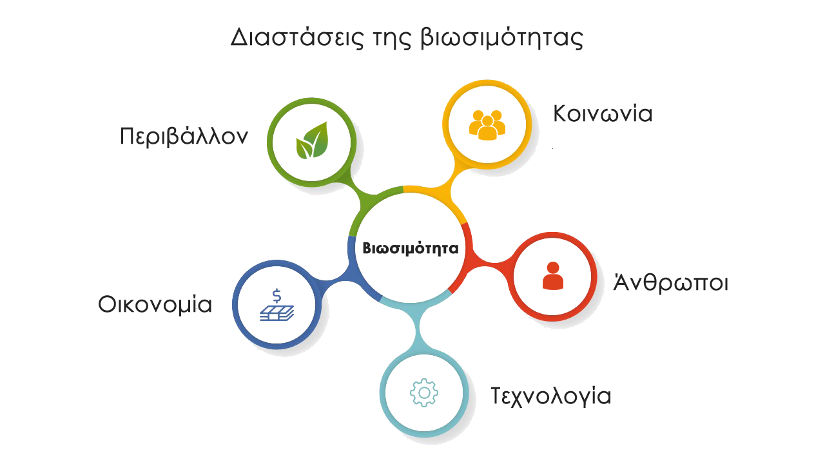

Slide 5

Τι είναι το Πράσινο Λογισμικό;
Ο τομέας που μελετά ζητήματα σχετικά με την αποδοτική χρήση των πόρων ενός υπολογιστικού συστήματος, με σκοπό την μείωση των ενεργειακών απαιτήσεών του και των εκπομπών διοξείδιού του άνθρακα που επιβαρύνουν το περιβάλλον.

Slide 6
Βιωσιμότητα μέσω των ΤΠΕ
Εκφάνσεις του Πράσινου Λογισμικού
Βιωσιμότητα των ΤΠΕ
Άμεση μείωση της κατανάλωσης ενέργειας και των εκπομπών CO₂ των ΤΠΕ, δηλαδή του ίδιου του λογισμικού, των συσκευών, των υπολογιστικών συστημάτων και των δικτύων.
Αποδοτικότερη χρήση πόρων μέσω προσδιορισμού απαιτήσεων βιωσιμότητας, υπεύθυνη χρήση των συστημάτων και εφαρμογή τεχνικών όπως εικονικοποίηση (virtualization)
Μείωση της κατανάλωσης και του περιβαλλοντικού αντικτύπου μέσω του λογισμικού και τις λύσεις που προσφέρουν οι ΤΠΕ
Τα βιώσιμα συστήματα επηρεάζουν τα υπόλοιπα συστήματα με τα οποία αλληλεπιδρούν, δημιουργώντας μια αλυσιδωτή αντίδραση.
Προκαλούν θετικές αλλαγές στην κοινωνία και την οικονομία

Slide 7

Πράσινο λογισμικό
Βιωσιμότητα ΤΠΕ
Βιωσιμότητα μέσω των ΤΠΕ

Slide 8
Κατηγοριοποίηση επιπτώσεων της Βιωσιμότητας
Πρώτης-τάξης: Άμεσες επιπτώσεις που προκύπτουν από την χρήση του λογισμικού στο περιβάλλον του (ενεργειακό κόστος, εκπομπές ρύπων από τις υποδομές τις οποίες επηρεάζει κ.α.).
Δεύτερης τάξης: Έμμεσες επιπτώσεις από την χρήση βιώσιμου λογισμικού όπως αλλαγές στην συμπεριφορά των καταναλωτών, βελτίωση της συνολικής κατανάλωσης των συστημάτων στα οποία είναι εγκατεστημένο.
Τρίτης τάξης: Επιπτώσεις προσαρμογής. Η αυξημένη αποδοτικότητα του λογισμικού και των συστημάτων οδηγεί σε αύξηση της χρήσης αυτών, γεγονός το όποιο με τη σειρά του οδηγεί αναπόφευκτα σε αυξημένο ενεργειακό κόστος και κατανάλωση πόρων.

Slide 9

Βιωσιμότητα των ΤΠΕ
Πώς συνδυάζουμε έμπρακτα την οικολογία με την Τεχνολογία Λογισμικού;
Η βιωσιμότητα μπορεί να απαντηθεί σε κάθε στάδιο της ανάπτυξής του λογισμικού.
Σε ποια στάδια απαιτείται ποσοτικοποίηση;
Τι πρέπει να γνωρίζουν οι προγραμματιστές;

Slide 10
Ο ρόλος της τεχνολογίας λογισμικού
Όπως και σε όλα τα συστήματα λογισμικού, ιδιαίτερα σημαντικό είναι το στάδιο της ανάλυσης απαιτήσεων.
Οι απαιτήσεις βιωσιμότητας πρέπει να αναφέρονται ρητά και να αντιμετωπίζονται με την ίδια σοβαρότητα όπως οι υπόλοιπες απαιτήσεις.
Πως μπορεί να επιτευχθεί αυτός ο στόχος;

Slide 11
Green Service-Level Agreements (GreenSLAs)
Λεπτομερέστερη ανάλυση απαιτήσεων σχετικά με ποιότητα υπηρεσιών (QoS)
Επιτρέπεται η βελτιστοποίηση της ενεργειακής κατανάλωσης
Εισαγωγή νέων “πράσινων” παραμέτρων (πχ εκπομπές CO2)
Κατανοητά κυρίως από προγραμματιστές λόγω μορφής XML

Slide 12
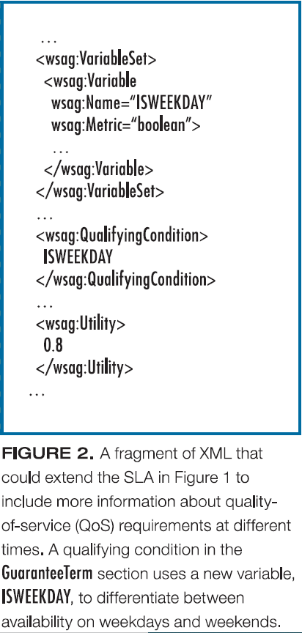
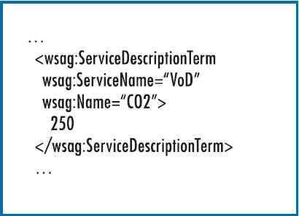
Green Service-Level Agreements (GreenSLAs)

Slide 13
KobrA
Ανάγκη για χρήση καλύτερων οπτικών μέσων
Κατανοητή από όλους τους stakeholders
Εμβάθυνση κατά την ανάπτυξη λογισμικού
Τριπλή όψη
Δομική, Λειτουργική, Συμπεριφορική

Slide 14
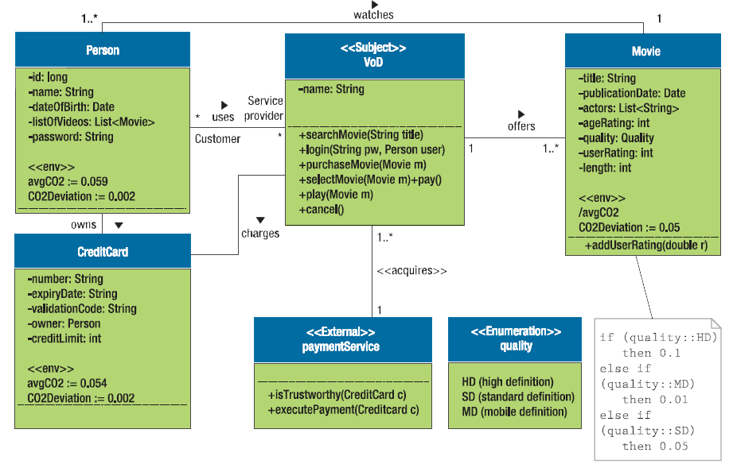
Δομική Όψη
Παρόμοια με UML διάγραμμα κλάσεων
Εισαγωγή νέων παραμέτρων στις κλάσεις
Η παράμετρος «env» ορίζει λεπτομέρειες σχετικές με το περιβάλλον (πχ avgCO2, CO2Deviation)

Slide 15
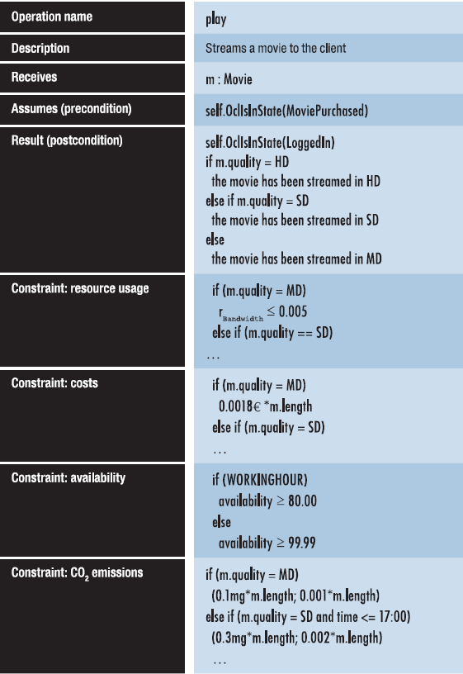
Λειτουργική Όψη
Παρόμοια με GreenSLAs
Μεθοδο-κεντρική
Ορίζει επιπλέον λεπτομέρειες για τις απαιτήσεις
Οι λεπτομέρειες μπορούν να συμπεριλαμβάνουν και όρια εκπομπών CO2 και “πράσινα” όρια

Slide 16
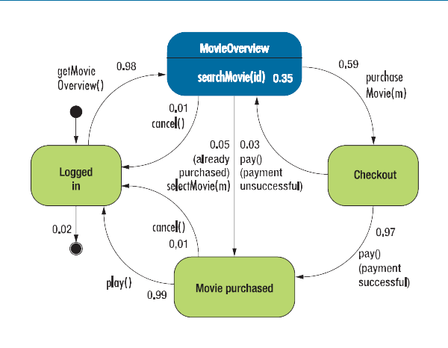
Συμπεριφορική Όψη
Πιθανοτική ανάλυση για την αλληλουχία καταστάσεων του συστήματος
Δεν συνεισφέρει άμεσα στην οικολογική πτυχή της ανάπτυξης
Βοηθάει στην βαθύτερη ανάλυση του συστήματος και συνεπώς την βελτιστοποίηση κατανάλωσης ενέργειας

Slide 17
Βιωσιμότητα και σύγκρουση απαιτήσεων
Τεχνικές refactoring που συμβάλλουν στην βελτίωση της συντηρησιμότητας του κώδικα, όπως η διάσπαση των κλάσεων και μεθόδων για την καλύτερη οργάνωση των μονάδων λογισμικού, μπορεί να οδηγήσουν επίσης σε αύξηση των παραγόμενων μηνυμάτων μεταξύ των αυτόνομων μονάδων και κατ’ επέκταση στην αύξηση της κατανάλωσης ενέργειας.
Όταν δεν εφαρμόζονται οι τεχνικές αυτές, μπορούν να δημιουργηθούν οι λεγόμενες God Classes, μέσω των οποίων περιορίζεται η επικοινωνία μεταξύ των μονάδων λογισμικού αυξάνοντας άμεσα την βιωσιμότητα του λογισμικού.
God Class: Κλάση που ενθυλακώνει τις ιδιότητες αυτόνομων κλάσεων. Παρουσιάζει ποικιλομορφία δεδομένων και περιέχει μεγάλο ποσοστό της λογικής πεδίου. Θεωρείται ως anti-pattern κατά την ανάπτυξη του λογισμικού επειδή οδηγεί σε μη-συντηρήσιμο κώδικα.

Slide 18
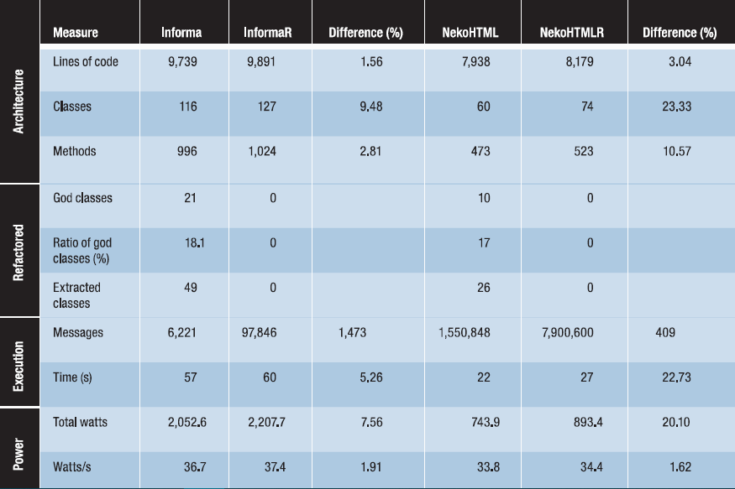
Διαφορές δύο συστημάτων πριν και μετά το refactoring

Slide 19
Βιωσιμότητα ή Συντηρησιμότητα;
Η συντηρησιμότητα αποτελεί ένα κρίσιμο κομμάτι του κύκλου ζωής ενός συστήματος.
Η βιωσιμότητα μειώνει τις επιπτώσεις των συστημάτων στο περιβάλλον
Πιθανότατα να μην μπορέσει να υπάρξει κάποιος ουσιαστικός συμβιβασμός μεταξύ των συγκεκριμένων απαιτήσεων.
Ιδανικά θα πρέπει να αναπτυχθούν τεχνικές αναδιοργάνωσης του κώδικα οι οποίες δεν υπονομεύουν την βιωσιμότητα, κάτι το οποίο μπορεί να αποδειχθεί ιδιαίτερα δύσκολο
Προβολή του οικονομικού οφέλους του πράσινου λογισμικού λόγω καλύτερης απόδοσης και μειωμένης κατανάλωσης ενέργειας προκειμένου να υιοθετηθεί από τις επιχειρήσεις (πιο εφικτό)

Slide 20

Βιωσιμότητα λογισμικού: Domain-specific ή Domain-independent;
Η βιωσιμότητα αποτελείται από πολλές αλληλένδετες διαστάσεις
Το λογισμικό διαδραματίζει κεντρικό ρόλο στην καθημερινότητά μας, την οικονομία και το περιβάλλον. Πρέπει να ληφθούν υπόψιν οι διαστάσεις της βιωσιμότητας κατά τον προσδιορισμό των ορίων του πεδίου (π.χ. επιπτώσεις δεύτερης και τρίτης τάξης).
Οι μηχανικοί λογισμικού θα πρέπει να θέσουν σαφή και ευδιάκριτα όρια για το πεδίο του προβλήματος που καλούνται να αντιμετωπίσουν.
Πόσο ευρέα πρέπει να είναι αυτά τα όρια;
Εξαρτάται
Άστοχη διεύρυνση του πεδίου μπορεί να οδηγήσει σε μη-αποδοτική υλοποίηση. H προτεινόμενη λύση μπορεί να είναι πολύ γενική για το πρόβλημα που καλείται να αντιμετωπίσει.
Όμως, αν η εμβέλεια γίνει πολύ μικρή, οι απαιτήσεις αντικαθίστανται από περιορισμούς οι οποίοι οδηγούν σε πολύ συγκεκριμένες λύσεις αντί να θεωρούν τις διαφορετικές πτυχές του πεδίου
To πεδίο πρέπει να περιοριστεί τόσο ώστε να δώσει μια πλήρη και domain-specific λύση η οποία να οδηγήσει σε δραστικότερη μείωση της κατανάλωσης ενέργειας.

Slide 21
Βιωσιμότητα μέσω των ΤΠΕ
Το πράσινο λογισμικό μπορεί να έχει άμεσες επιπτώσεις στην βιωσιμότητα των ΤΠΕ, μειώνοντας την ενέργεια που καταναλώνουν τα συστήματα στα οποία εκτελείται.
Όμως… μικρό όφελος όταν κοιτάμε την μεγάλη εικόνα.
Μεγαλύτερος αντίκτυπος αν αναλογιστούμε τα συστήματα και τους τομείς που μπορεί να επηρεάσει.

Slide 22
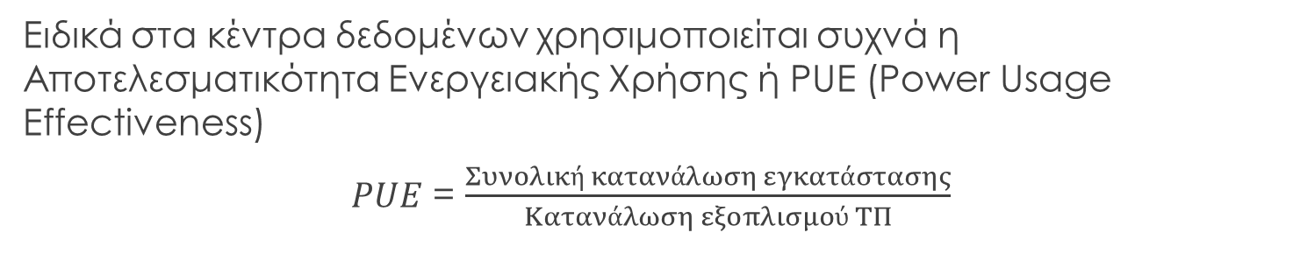
Μετρικές αντικτύπου του πράσινου λογισμικού
H μέτρηση της εκπομπής CO₂ που προκύπτει ως αποτέλεσμα της ενεργειακής του κατανάλωσης είναι εξαιρετικά δύσκολη.
Πως μετράμε την κατανάλωση του ίδιου του λογισμικού; Περισσότερο εφικτή η μέτρηση της συνολικής κατανάλωσης ενός συστήματος σε kWh ή kWy.
Ειδικά στα κέντρα δεδομένων χρησιμοποιείται συχνά η Αποτελεσματικότητα Ενεργειακής Χρήσης ή PUE (Power Usage Effectiveness)
$PUE$ = $\frac{Συνολική κατανάλωση εγκατάστασης}{Κατανάλωση εξοπλισμού ΤΠ}$
Frameworks για την ανάπτυξη βιώσιμων συστημάτων:
Οικογένειες ISO14000 και ISO26000 (περισσότερο οργανωτικά παρά τεχνικά)

Slide 23
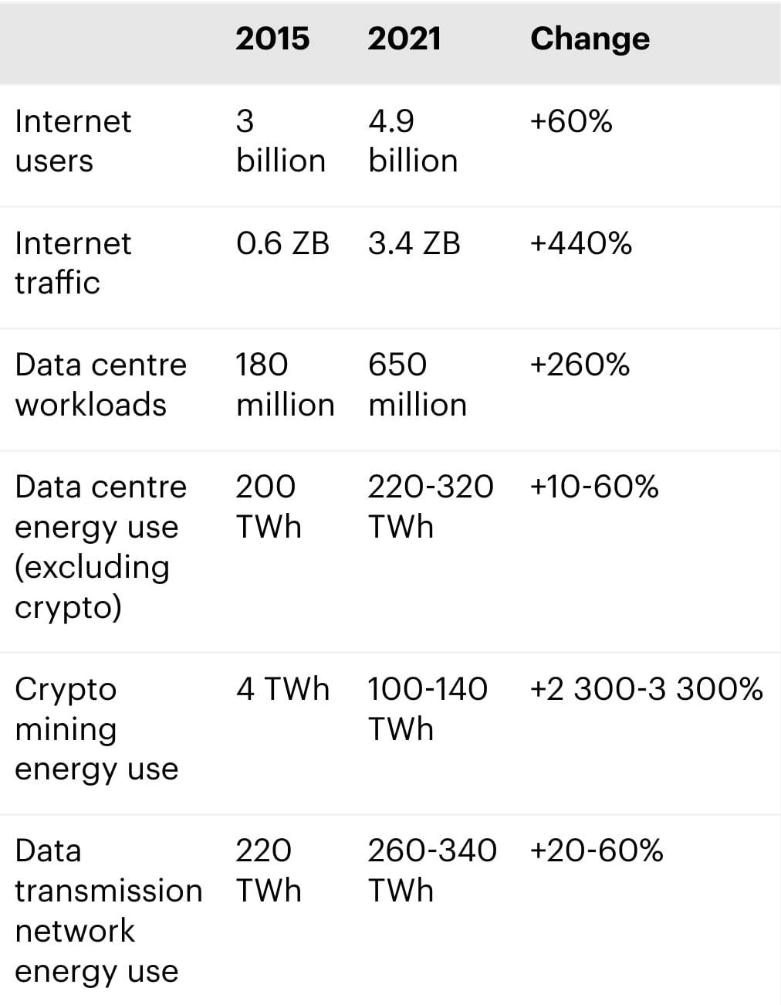
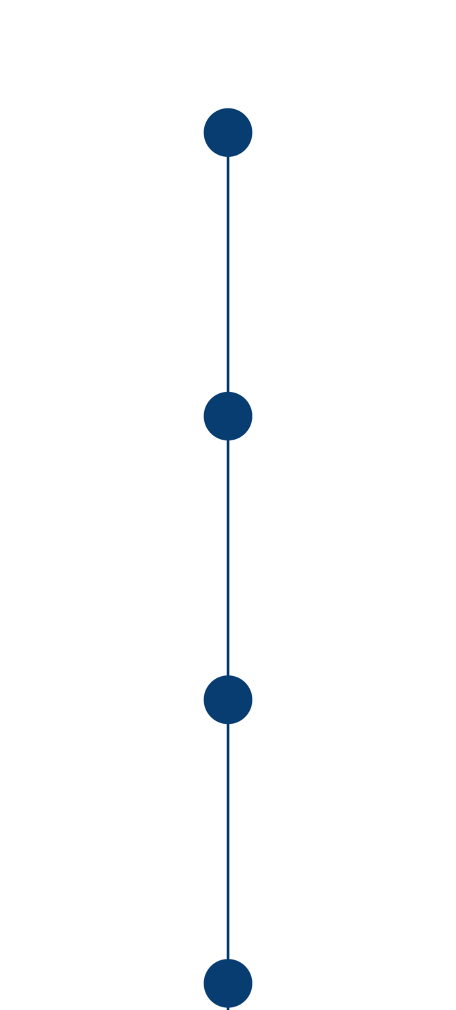
Παγκόσμια κατανάλωση ενέργειας των ΤΠΕ
2018
Κατανάλωση των κέντρων
Δεδομένων στο 1% της παγκόσμιας
2020
Κατανάλωση ενέργειας των ΤΠΕ 4-6%
Της συνολικής παγκόσμιας κατανάλωσης
2022
Αύξηση της κατανάλωσης των ΤΠΕ στο 7% βάσει στοιχείων της Ε.Ε.
2030
Προβλεπόμενη αύξηση στο 13%.
Για τα κέντρα δεδομένων η αύξηση κατανάλωσης αναμένεται στο 200%
Οι εκπομπές CO₂ των ΤΠΕ παρότι δεν μπορεί να μετρηθούν επακριβώς, εκτιμάται ότι ισοδυναμούν με τις εκπομπές της βιομηχανίας αερομεταφορών (~3-5% των παγκόσμιων)!

Slide 24
Επίδραση της ανάπτυξης των ΤΠΕ στην οικονομία και στην βιωσιμότητα
Υπάρχει μια σαφής και ευκόλως αντιληπτή σχέση μεταξύ της ανάπτυξης των ΤΠΕ και της οικονομικής ανάπτυξης. Πως σχετίζονται όμως αυτές οι δύο έννοιες με την βιωσιμότητα;
Η αυξημένη χρήση των ΤΠΕ οδηγεί ceteris paribus (όλα τα άλλα σταθερά) σε αυξημένη κατανάλωση ενέργειας.
Ταυτόχρονα η ενεργειακή απόδοση των ΤΠΕ βελτιώνεται με σταθερό ρυθμό τα τελευταία χρόνια, σύμφωνα του Νόμου του Koomey, ο οποίος ορίζει ότι η κατανάλωση ενέργειας ανά μονάδα επεξεργασίας μειώνεται στο μισό κάθε 1.5 έτη.
Όμως η βελτίωση της ενεργειακής απόδοσης οδηγεί και αυτή με τη σειρά της σε αύξηση της χρήσης των ΤΠΕ, αφού εκείνες πλέον γίνονται περισσότερο προσιτές λόγω της μειωμένης κατανάλωσής τους!
Άρα τελικά η βιωσιμότητα των ΤΠΕ εξαρτάται από το κατά πόσο οι ενεργειακές απαιτήσεις των ΤΠΕ θα ξεπεράσουν την ενεργειακή τους απόδοση τα επόμενα χρόνια ή το αντίθετο (Lange et al., 2020).

Slide 25
Αποδοτικότητα Κατανάλωσης Λογισμικού
Εξαρτάται από τον σκοπό του λογισμικού
Αξιολογείται σε workload/χρόνο (throughput) ή workload/service.
Ποσοτικά μετράται σε watts/time
Φανερώνει την ελάχιστη απαιτούμενη ποιότητα υπηρεσιών
Ghost Energy Consumption
Είναι η καταναλωμένη ενέργεια όταν το λογισμικό “τρέχει” χωρίς να εκτελεί λειτουργίες

Slide 26
Σύγκριση Εφαρμογών Όμοιου Πεδίου και Βιωσιμότητα στη Διάσταση των Χρηστών
Μπορούν οι χρήστες με τις επιλογές τους να βοηθήσουν το περιβάλλον;
Διαφορές μεταξύ εφαρμογών που επιτελούν τον ίδιο σκοπό;
Σε τι οφείλονται;

Slide 27
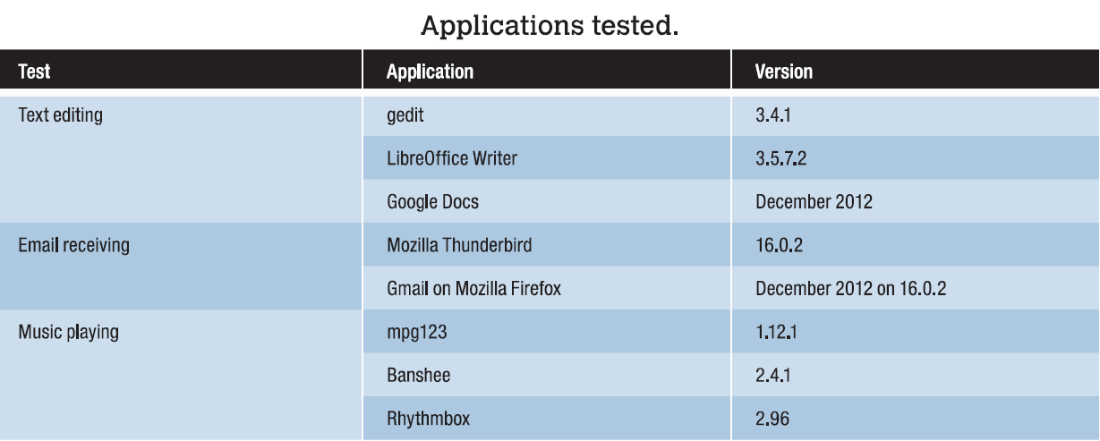
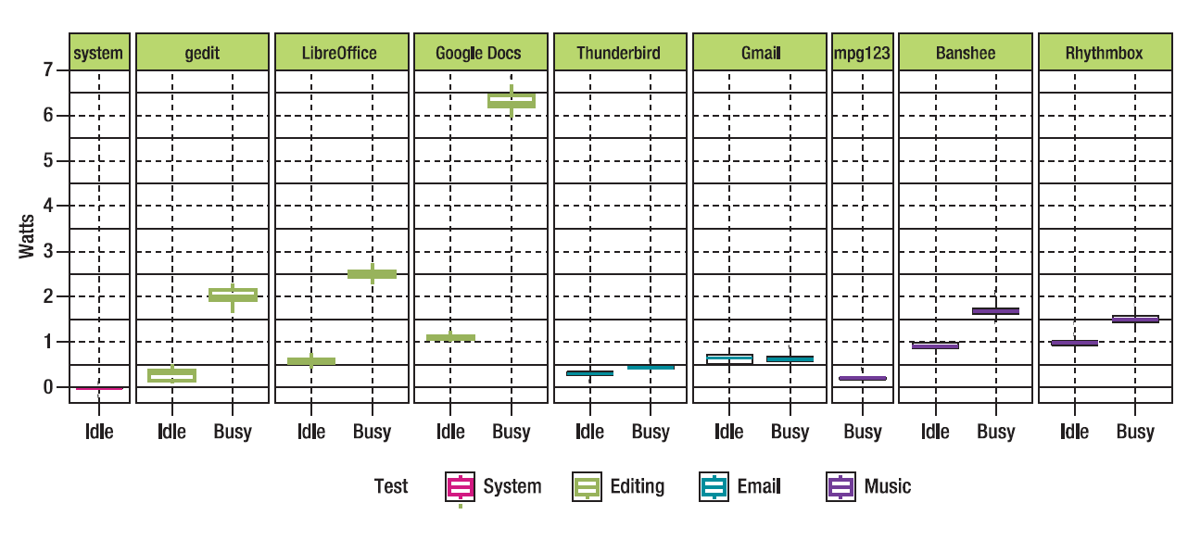
Σύγκριση Εφαρμογών Όμοιου Πεδίου

Slide 28
Συμπεράσματα Σύγκρισης
Ενέργειες που αυξάνουν την κατανάλωση ενέργειας:
Συγχρονισμός με το cloud (Google Docs)
Διαδικτυακές εφαρμογές (επιβάρυνση από λειτουργίες δικτύου και browser)
Επαναλαμβανόμενες λειτουργίες (π.χ. έλεγχος ορθογραφίας κειμένου)
Διεπαφές χρήσης και συνεχής ανανέωση οθόνης

Slide 29
Λύσεις και καθοριστικοί παράγοντες βιωσιμότητας λογισμικού
Virtualisation
Εκτέλεση εφαρμογών στον ίδιο συνδυασμό υλικού.
Αύξηση του ποσοστού αξιοποίησης του υλικού.
Μείωση του απαιτούμενου υλικού για την εκτέλεση των εφαρμογών
Τεχνολογίες Cloud
Κοστολόγηση των χρησιμοποιούμενων πόρων μόνον.
Οδηγεί σε ανάπτυξη βιωσιμότερου λογισμικού δίνοντας στις επιχειρήσεις οικονομικά κίνητρα για την μείωση των ενεργειακών του απαιτήσεων.
Επιλογή των χρηστών
Επιλογή πιο ενεργειακά αποδοτικών εφαρμογών, λόγω μειωμένης κατανάλωσης ενέργειας που επεκτείνει την διάρκεια ζωής των συσκευών

Slide 30
Ανακεφαλαίωση

Slide 31
Δυσκολίες στην υιοθέτηση βιώσιμων λύσεων
Σύγκρουση απαιτήσεων λογισμικού
Δυσκολία μέτρησης του οφέλους του βιώσιμου λογισμικού (απομόνωση λειτουργικών μονάδων, ασαφείς μετρικές κ.τ.λ.).
Έλλειψη ολοκληρωμένων προτύπων και υποστήριξης αυτών από την διεθνή κοινότητα και τις βιομηχανίες των ΤΠΕ

Slide 32
Τελικά συμπεράσματα και παρατηρήσεις
Είναι αναγκαίο οι επιχειρήσεις να υιοθετήσουν μια ισχυρή «κουλτούρα βιωσιμότητας».
Η ταχεία ανάπτυξη των ΤΠΕ και οι ολοένα αυξανόμενες ενεργειακές απαιτήσεις τους δείχνουν την ανάγκη αξιοποίησης του πράσινου λογισμικού ως μέσο κι όχι ως αυτοσκοπό για την μείωση της κατανάλωσης ενέργειας και την επίτευξη της βιωσιμότητας. (μείωση κατανάλωσης των datacenters και των βιομηχανιων)
Οι επιχειρήσεις και οι stakeholders θα αρχίσουν να λαμβάνουν υπόψιν τις επιπτώσεις του βιώσιμου λογισμικού έμμεσα, όταν θα έχουν κάποιο οικονομικό κίνητρο για να το κάνουν.
Εξίσου σημαντικό ρόλο παίζουν οι χρήστες οι οποίοι θα πρέπει να έχουν ένα κίνητρο για να υποστηρίξουν βιωσιμότερες εφαρμογές. Η ανάπτυξη των ΤΠΕ μπορεί από μόνη της να οδηγήσει σε έναν πιο βιώσιμο τρόπο ζωής των ανθρώπων.

Slide 33
Το μέλλον του πράσινου λογισμικού
Ισχυρότερα πρότυπα και κανονισμοί που θα υποστηρίζονται τόσο από οργανισμούς όσο και από κυβερνήσεις και θα ορίζουν σαφή κριτήρια και διαδικασίες για την επίτευξη της βιωσιμότητας λογισμικού
Στροφή στις μεταγλωττίσιμες (compiled) αντί για τις διερμηνευόμενες (interpreted) γλώσσες προγραμματισμού για την ανάπτυξη διαδικτυακών εφαρμογών λόγω αυξημένης απόδοσης και χαμηλότερης κατανάλωσης ενέργειας.
Αναφορικά με τα blockchains και την εξόρυξη κρυπτονομισμάτων, μετάβαση σε Proof of Stake αντί για Proof of Work ως μηχανισμό συμφωνίας

Slide 34
Βιβλιογραφία
Bener, A. B. (2014), ‘Green software’, IEEE Software Volume: 31. doi: https://doi.org/ 10.1109/MS.2014.62
Kern, E. et al. (2013), ‘Green software and green software engineering - definitions, measurements, and quality aspects’. doi: https://doi.org/10.3929/ethz-a-007337628
Lange, S. et al. (2020), ‘Digitalization and energy consumption. Does ICT reduce energy demand?’, Ecological Economics Vol. 176. doi: https://doi.org/10.1016/j.ecolecon.2020.106760
https://www.akcp.com/blog/the-real-amount-of-energy-a-data-center-use/
https://www.vertiv.com/en-emea/about/news-and-insights/articles/educational-articles/what-is-pue-power-usage-effectiveness-and-what-does-it-measure/
https://ec.europa.eu/commission/presscorner/detail/el/qanda_22_6229
https://post.parliament.uk/research-briefings/post-pn-0677/

